Slide 1
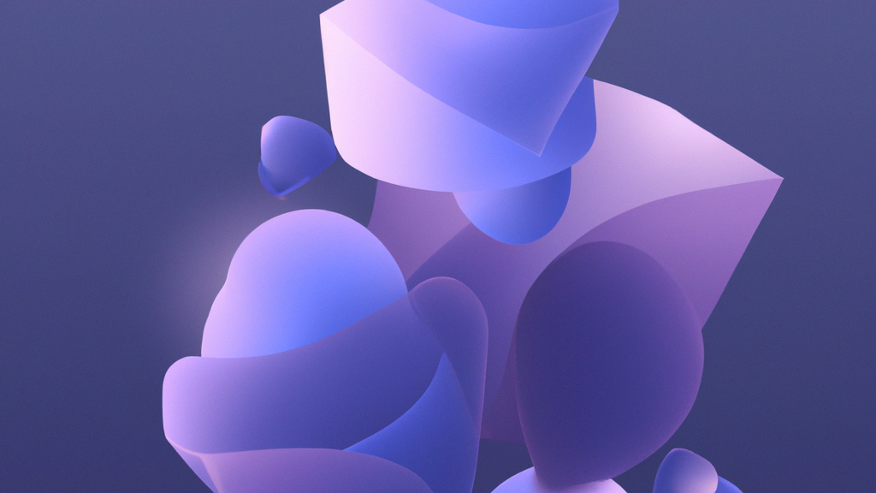

Gitcon - E-Gitarre als MIDI-Device
Notes:
Sehr geehrte Damen und Herren,
wir sind das Team Gitcon und es freut uns sehr Ihnen heute unser Diplomprojekt,
Eine MIDI-Schnittstelle für E-Gitarren,
vorstellen zu dürfen

Slide 2
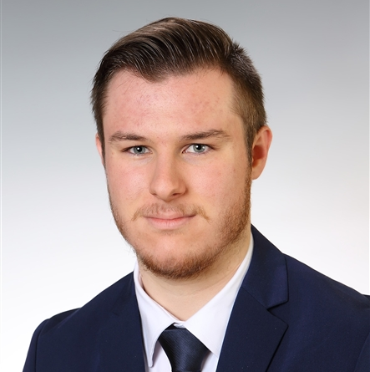
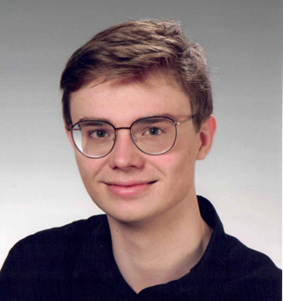
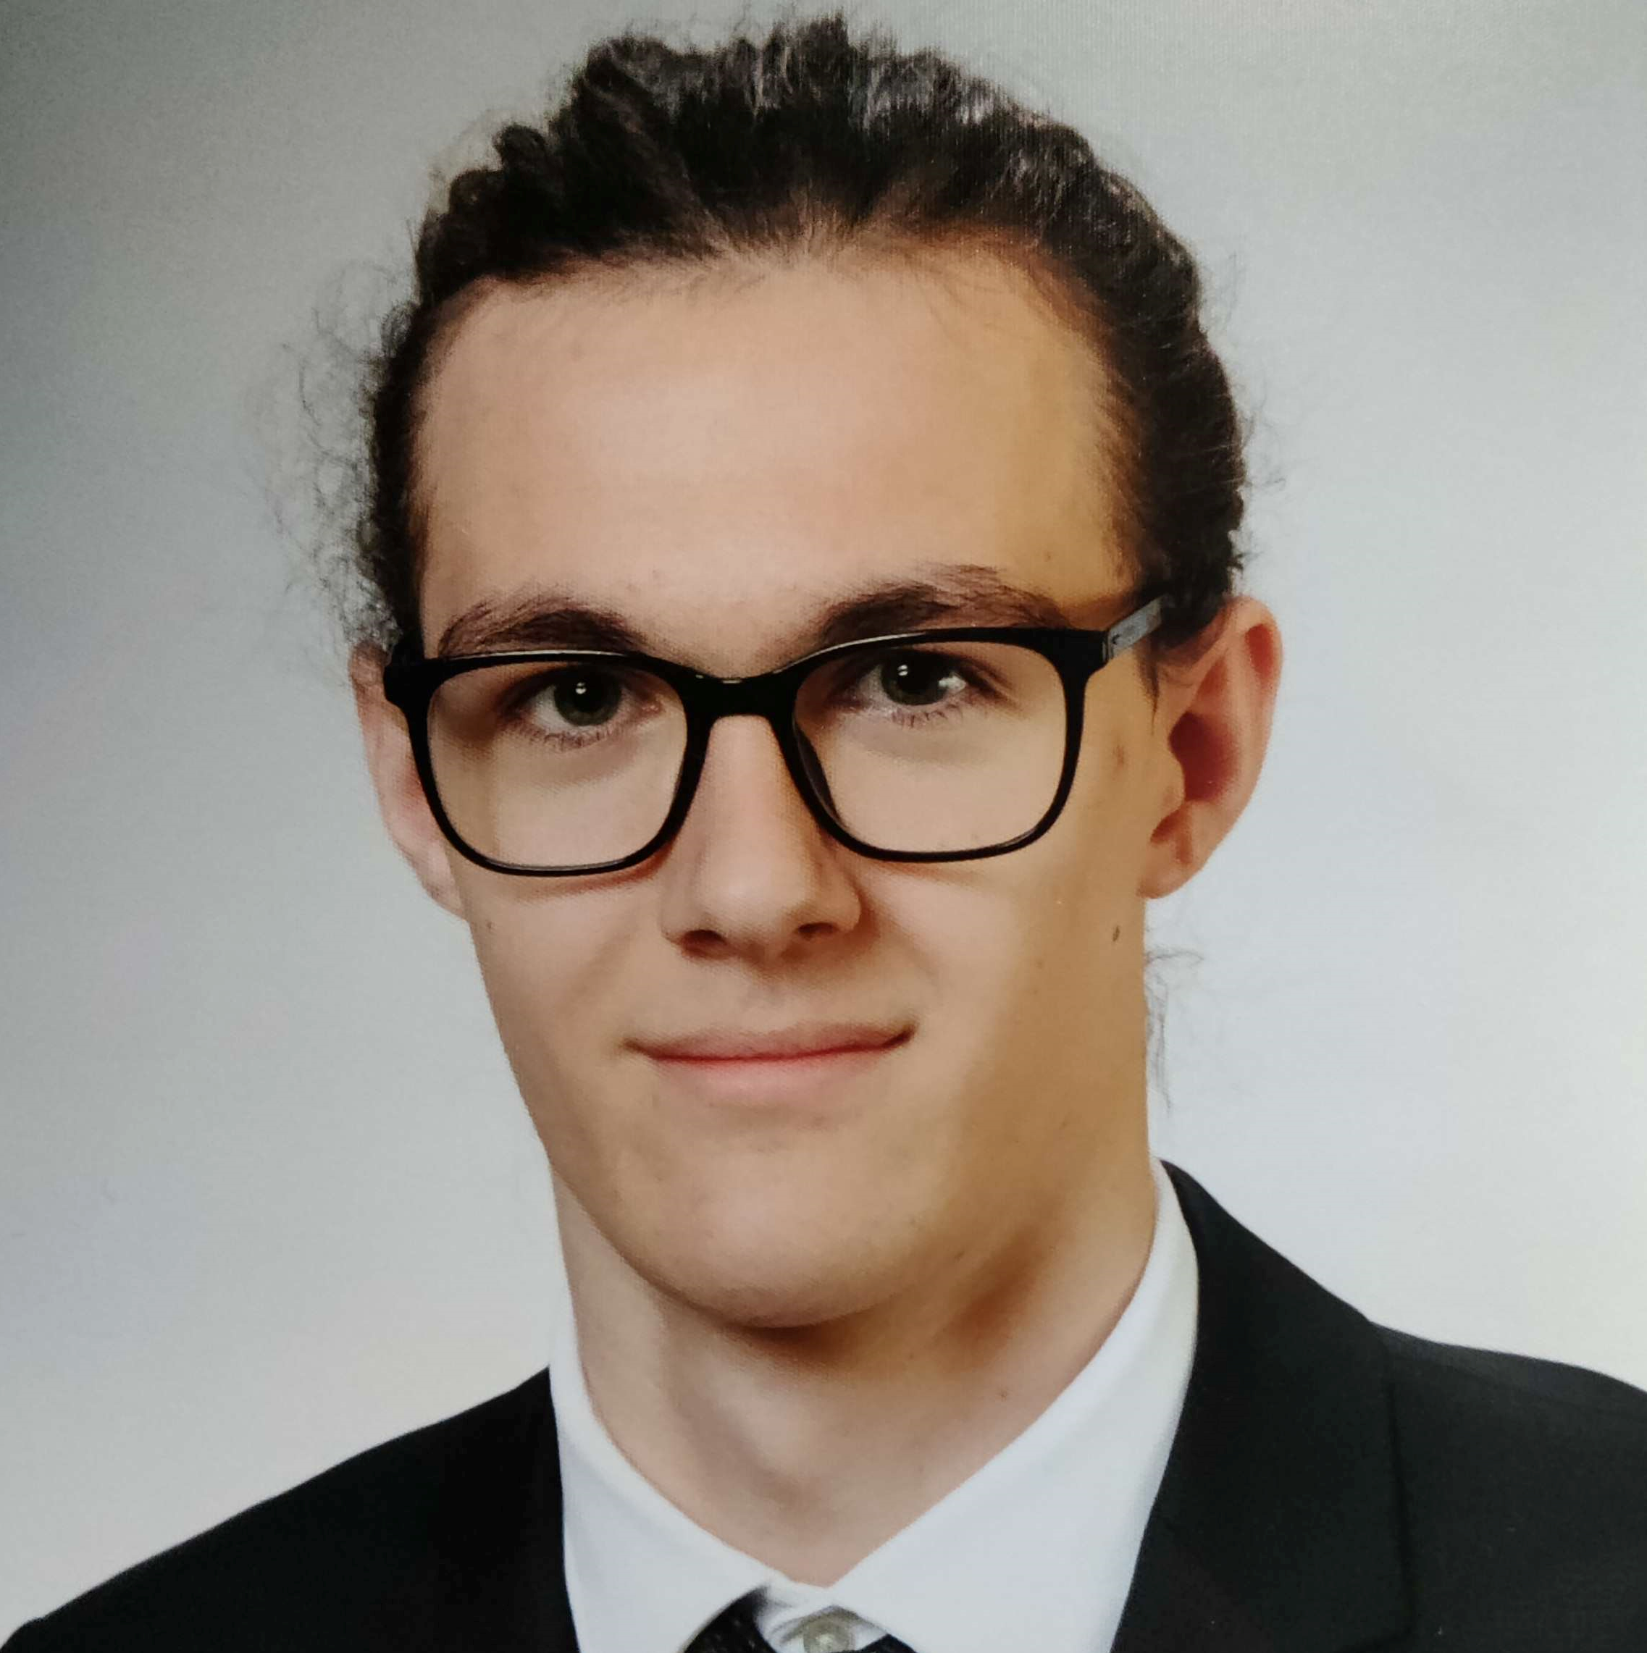
Das Team
Daniel Bräumann
Simon Grundner
Laurenz Hölzl
Projektbetreuer: Prof. Dipl. –Ing. Siegbert Schrempf
Notes:
Das Team besteht aus…
An dieser stelle möchten wir uns bei unserem Projektbetreuer senf bedanken

Slide 3
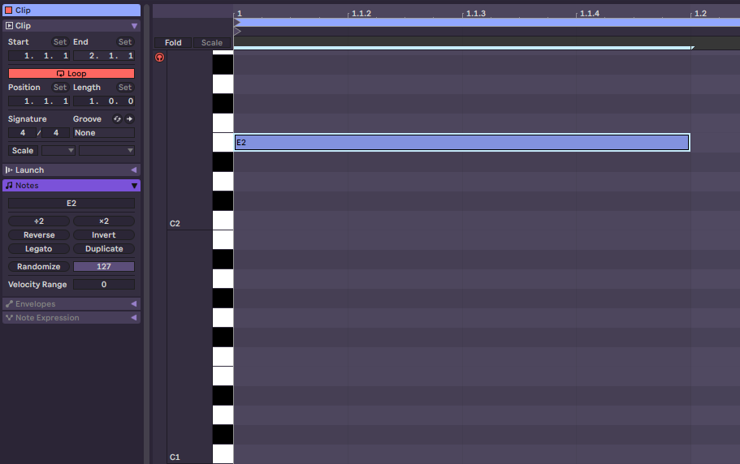
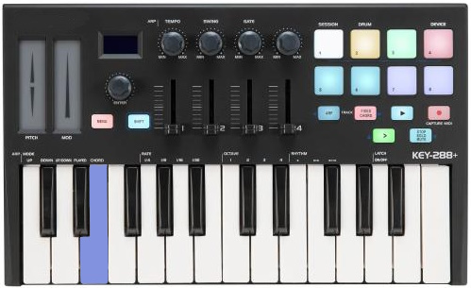
Moderne Musik Produktion
Notes:
Simon
In der modernen Musikproduktion, mit welcher wir uns in unserem Projekt auseinandergesetzt haben, benutzt man häufig Controller, um mit der Musikproduktionsumgebung zu interagieren
Links ist ein sogenannter MIDI-Controller zu sehen und eine Interaktion mit der Software wäre zum Beispiel mit den Klaviertasten eine Note zu spielen…

Slide 4
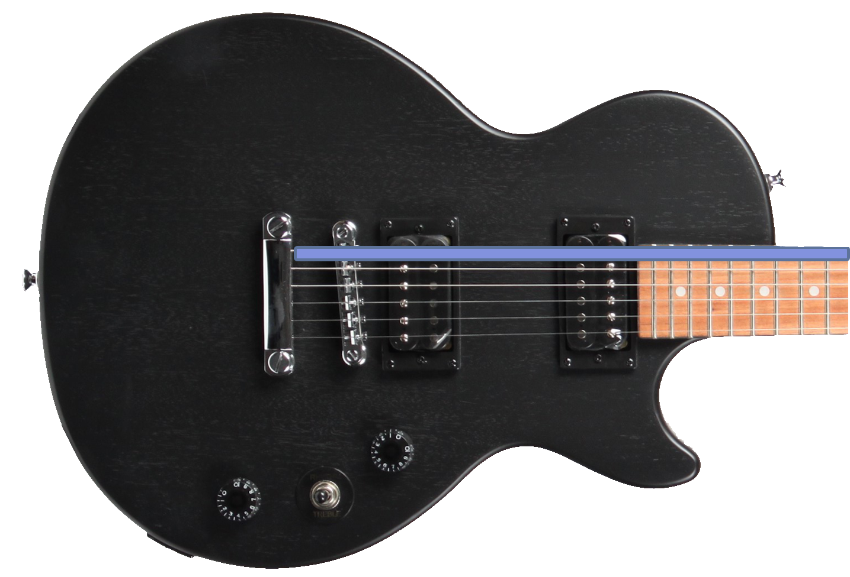
Ausgangssituation
Notes:
Simon
Was hat nun ein solcher MIDI-Kontroller mit unserem Projekt gemeinsam?
Wir haben es uns nun zur Aufgabe gemacht, einen Adapter für die E-Gitarre zu entwickeln, welcher es uns ermöglicht, mit der Audio Workstation auf gleiche Art und weise zu interagieren

Slide 5





Ausgangssituation
Notes:
Daniel
Unsere Ausgangssituation bezieht sich auf die digitale Musikproduktion, insbesondere Gitarristen, welche oft ein aufwändiges Equipment-Setup benötigen, um mit der digitalen Musikproduktionsumgebung zu interagieren.

Slide 6

Ausgangssituation
Notes:
Daniel
Nun stellt sich die Frage, ob es eine einfachere Möglichkeit gibt, Gitarristen in die Welt der digitalen Musikproduktion zu integrieren.

Slide 7
Idee
Notes:
Laurenz
Die grundlegende idee ist aus dem signal der gitarre die momentan gespielte note zu ermitteln und an den pc zu übertragen

Slide 8

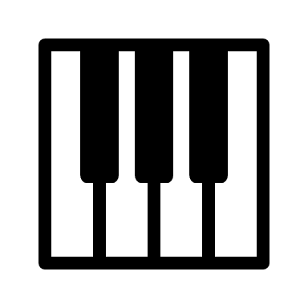

Konzept
Notes:
Laurenz
Dafür muss das Signal digitalisiert, dann analysiert und schließlich in das für den Rechner lesbare MIDI-Format umgewandelt werden.

Slide 9
Realisierung
Audio Aufzeichnung
Musical Instrument Device Interface
Notes:
Daniel
Zur Realisierung unserer Idee ergeben sich grundsätzlich 2 Fragestellungen. Nämlich wie die Aufzeichnung des Audios, welches die E-Gitarre Ausgibt erfolgt. Und wie die Aufzeichnung formatiert wird, sodass sie der Computer interpretieren kann.

Slide 10




Realisierung der Audio Aufzeichnung
Notes:
Daniel
Als erstes mussten wir uns überlegen, wie wir störendes Rauschen der Audiosignale entfernen. Dies erreichen wir mit einem Filter. Der Filter sorgt dafür, dass unnötige Störgeräusche entfernt werden, da wir uns sonnst bei der Verarbeitung des Audiosignals sehr schwer tun würden. Weiters muss ein Verstärker entwickelt werden, um das geringe Eingangssignal zu verstärken, da unser Gerät diese sonnst nicht erkennen kann. Man kann sich das so vorstellen, als ob man beim Fernseher einfach die Lautstärke erhöhen würde.

Slide 11


Realisierung
Audio Aufzeichnung
Musical Instrument Device Interface
Notes:
Laurenz
Cooler Überleitungs Freestyle

Slide 12

Realisierung der Schnittstelle
Notes:
Laurenz
Cooler Überleitungs Freestyle

Slide 13
Realisierung
Audio Aufzeichnung
Musical Instrument Device Interface
Notes:
Laurenz:

Slide 14
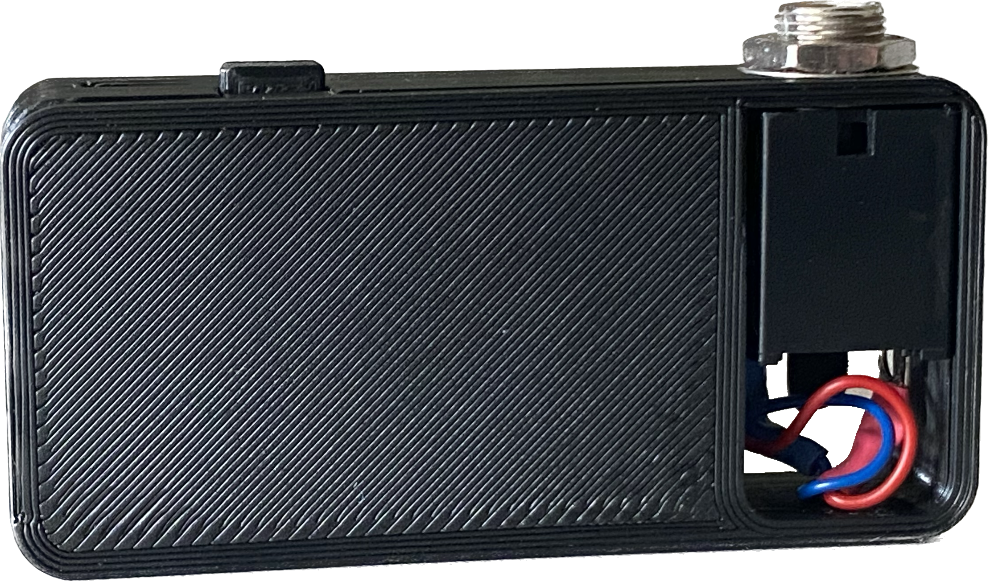
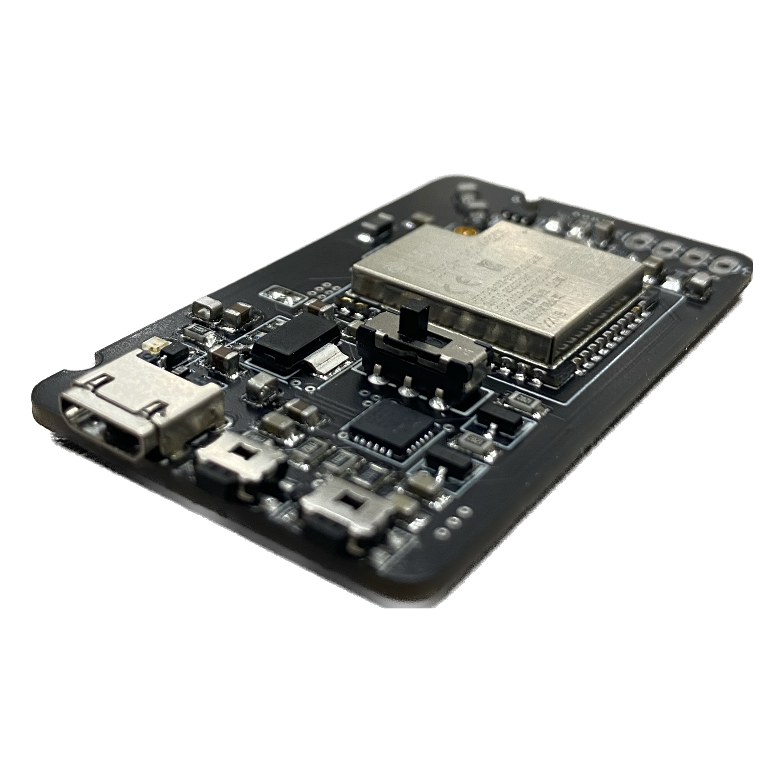


Realisierung
Notes:
Simon
Für die hardwaretechnische Realisierung des Projekts wurde ein eingebettetes System entwickelt und eine Leiterplatte konstruiert, welche einen Lösungsweg für die zuvor besprochenen Problemstellungen bietet
Des weiteren wurde, um das Projekt näher an die Form eines vermarktbaren Produkts heranzuführen, für die Platine ein mechanisches Gehäuse entworfen, welches hier rechts zu sehen ist

Slide 15

Vielen Dank für Ihre Aufmerksamkeit!
Notes:
Hiermit sind wir am ende unserer Präsentation Wir bedanken uns herzlich für Ihre Aufmerksamkeit.
Für weitere Fragen sind wir später an unserem Stand verfügbar

